Slide 1

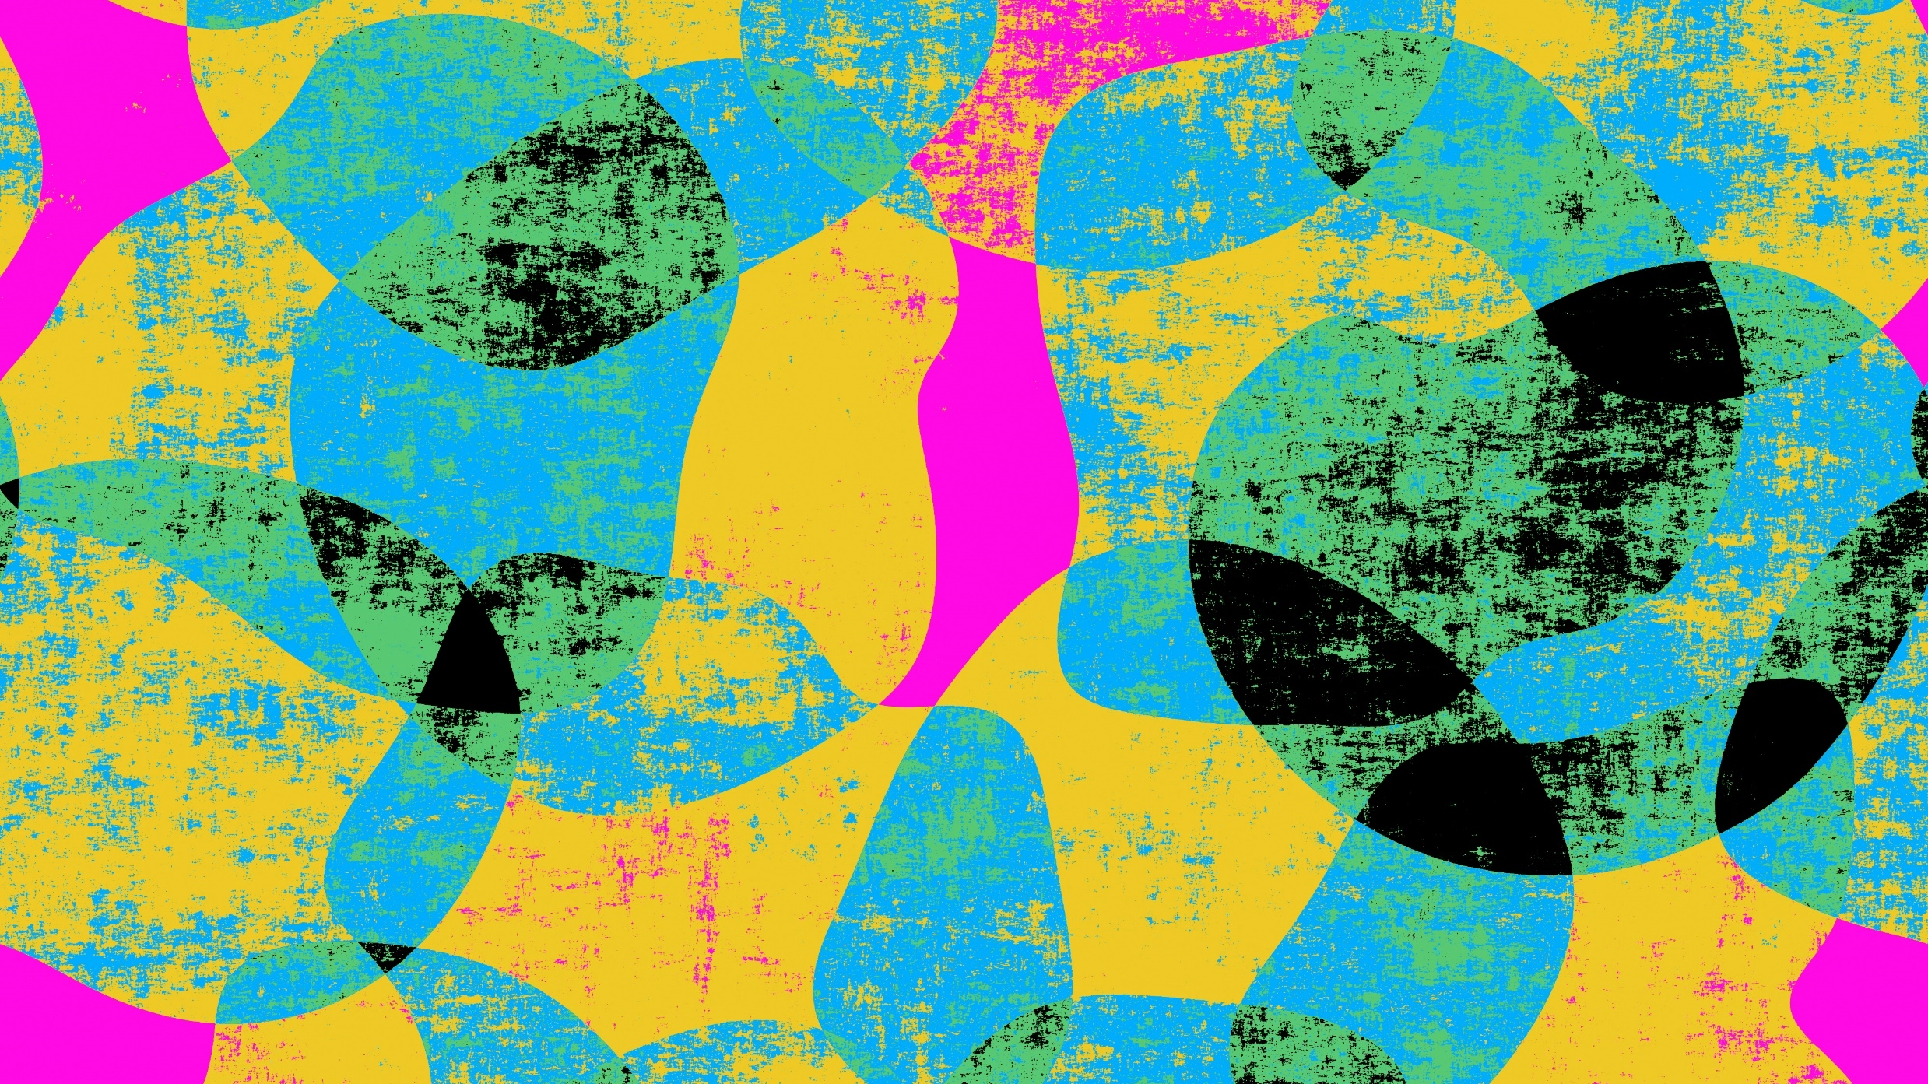
Algoritmo Genético
Um estudo aplicado no Jogo “Flappy Bird”

Slide 2
Como o algoritmo genético funciona?
Algoritmos genéticos são algoritmos de otimização global, baseados nos mecanismos de seleção natural. Eles empregam uma estratégia de busca paralela e estruturada, mas aleatória que é voltada em direção ao reforço de “alta aptidão”.

Slide 3
Como implementamos o algoritmo?
Implementamos o algoritmo genético em uma rede neural com 6 camadas de entrada, 6 camadas ocultas e 1 saída. As entradas são: Posição x e y do cano de cima, Posição x e y do cano de baixo e Posição x e y do objetivo
A saída é: Se deve bater a asa ou não

Slide 4
Como implementamos o algoritmo?
São criados 20 pássaros e cada um armazena seu próprio score. A função de sobrevivência é baseada no score. A fórmula do score é: F(D): D + P; em que D é a distância percorrida e P é a quantidade de canos(pipes) que o pássaro desviou.

Slide 5
Como implementamos o algoritmo?
Quando todos os pássaros morrem, 2 pássaros são escolhidos como sobreviventes e tem seus algoritmos sofrem crossover. O algoritmo tem uma taxa de mutação de 20% e uma força de mutação de peso 2.

Slide 6
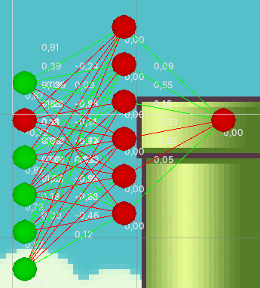
Visualização da rede neural

Slide 7
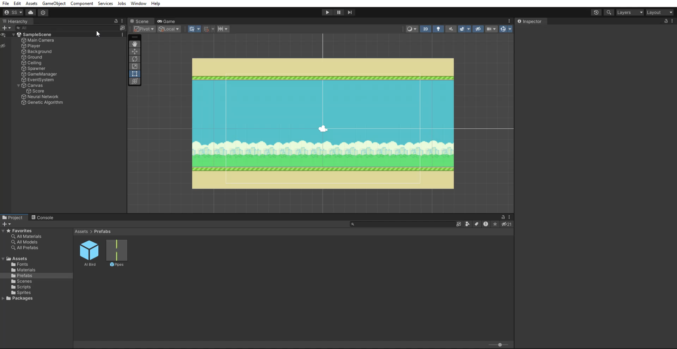
Visualização do algoritmo funcionando

